Slide 1

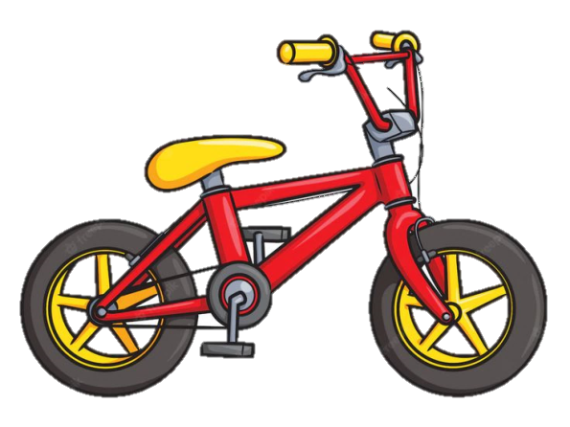
ỦY BAN NHÂN DÂN QUẬN LONG BIÊN
TRƯỜNG MẦM NON HOA TRẠNG NGUYÊN
Làm quen văn học
Thơ: Xe đạp
Lứa tuổi: 3-4 Tuổi
Thời gian: 20 - 25 phút
Giáo viên: Dương Thị Hoài Nhật

Slide 2


MỤC ĐÍCH – YÊU CẦU
1. Kiến thức:
- Trẻ nhớ tên bài thơ và bước đầu hiểu được nội dung bài thơ: Xe đạp thân thiết với con người dùng để chở người, chở hàng.
2. Kỹ năng:
- Trẻ trả lời được các câu hỏi của cô.
- Bước đầu biết đọc bài thơ theo cô.
- Phát triển khả năng chú ý, ghi nhớ.
- Phát triển ngôn ngữ mạch lạc cho trẻ.
3. Thái độ:
- Trẻ hứng thú tham gia vào hoạt động.

Slide 3

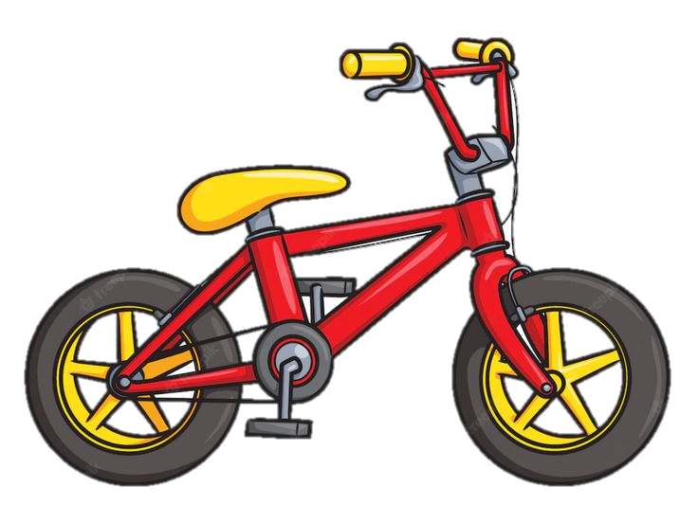
Câu đố:
Xe gì hai bánh
Đạp chạy bon bon
Chuông kêo kính coong
Đứng yên thì đổ?

Slide 4


Slide 5
HOẠT ĐỘNG 1
Nghe đọc thơ

Slide 6
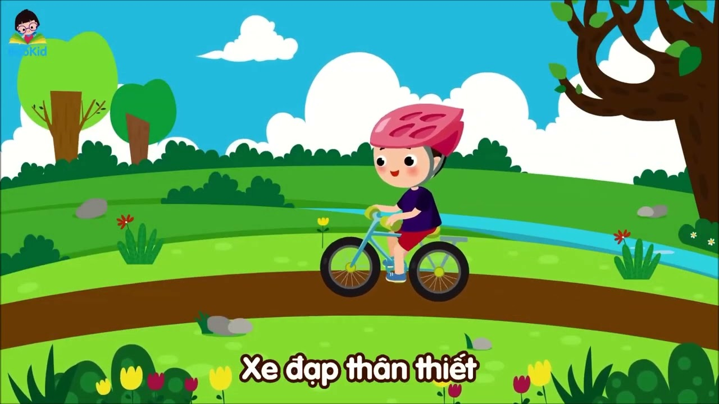

Slide 7
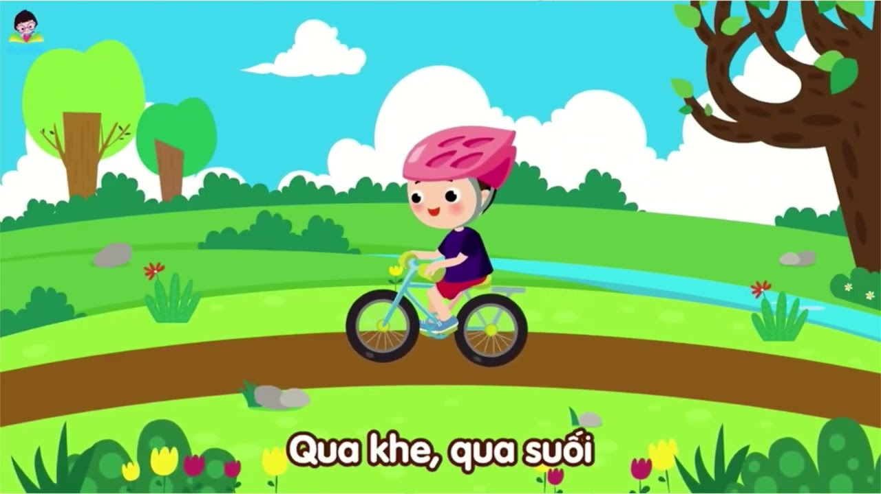

Slide 8
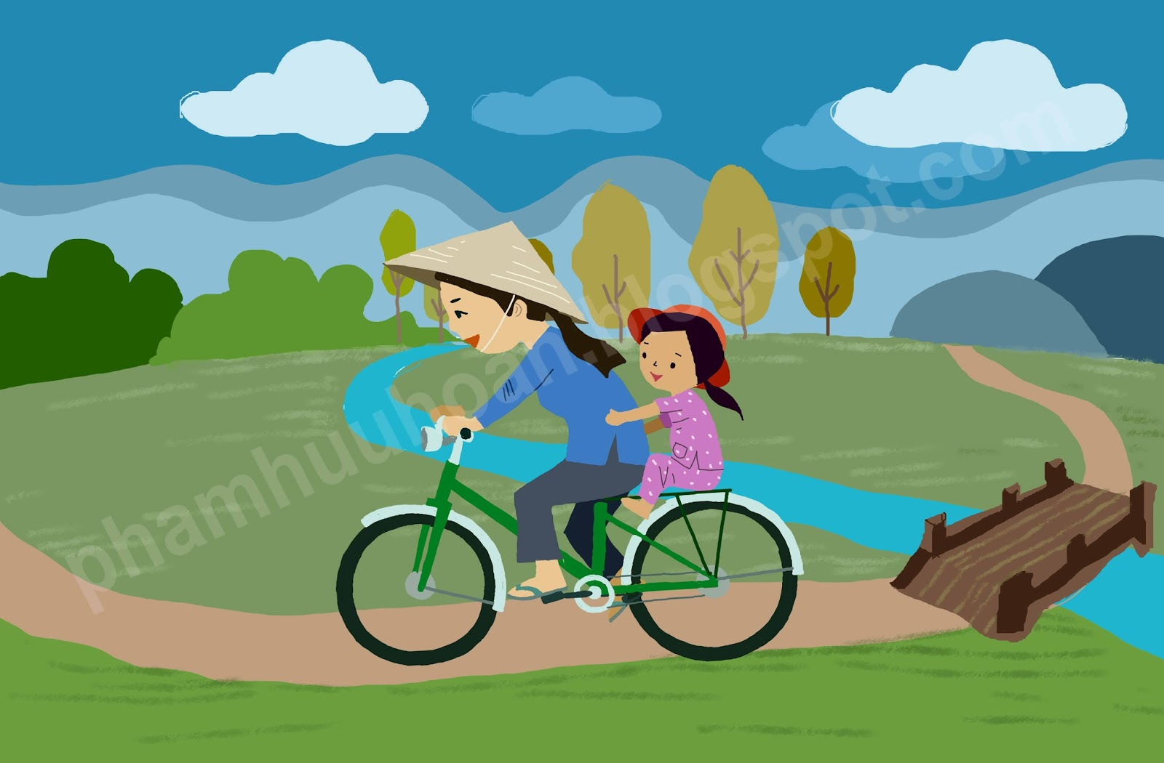
Xe đạp chở người
Dù xa, dù vội

Slide 9

Chở hàng, chở củi
Có xe, có xe!

Slide 10
Đàm thoại nội dung bài thơ

Slide 11
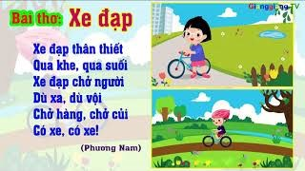

Slide 12

Cô vừa đọc cho con nghe bài thơ gì?
Trong bài thơ nhắc đến PTGT nào?
Xe đạp dùng để làm gì?

Slide 13
HOẠT ĐỘNG 2: Dạy trẻ đọc thơ

Slide 14

Xin chào tạm biệt các bé

